Slide 1

Progetto di fine corso laboratorio di reti e sistemi distribuiti

Slide 2
PROBLEMA DA RISOLVERE
Realizzare un Server HTTP concorrente in C che gestisca almeno le richieste GET, POST, PUT, DELETE e le risposte principali (200, 201, 204, 400, 401).

Slide 3
CONCETTI DA INTRODURRE
Protocollo TCP
Programmazione concorrente
Fondamentali del protocollo HTTP

Slide 4
PROTOCOLLO TCP
Il TCP (Transmission Control Protocol), definito nella RFC 9293, e' un protocollo che opera al quarto livello ISO/OSI e si occupa del trasporto delle informazioni all'interno della rete. Ecco le principali caratteristiche:
e' connection oriented.
garantisce una connessione affidabile e ordinata.
controlla il flusso dei dati e la congestione all'interno della rete.

Slide 5
Per connection oriented intendiamo la creazione tra i due host di un canale di comunicazione dedicato grazie al processo di "Three-Way Handshake" che comprende in ordine:
l’invio di un pacchetto SYN da parte del client con l’ISN
l'invio dal server di un pacchetto ACK e l’invio del proprio ISN al client
L’invio di un pacchetto ACK da parte del client per segnalare l'avvenuta ricezione dell’ISN

Slide 6
La connessione e' affidabile perche' si conosce se le informazioni sono arrivate a destinazione. E’ possibile grazie a:
RTO (Retransmission Timeout)
Numeri di sequenza
CRC (Controllo a Ridondanza Ciclica)

Slide 7
Per il controllo di flusso e della congestione si utilizzano:
la receive window (rwnd) che contiene il numero di byte che il mittente ha a disposizione nel suo buffer
la congestion window (cwnd) gestisce la congestione con la tecnica detta slow start

Slide 8
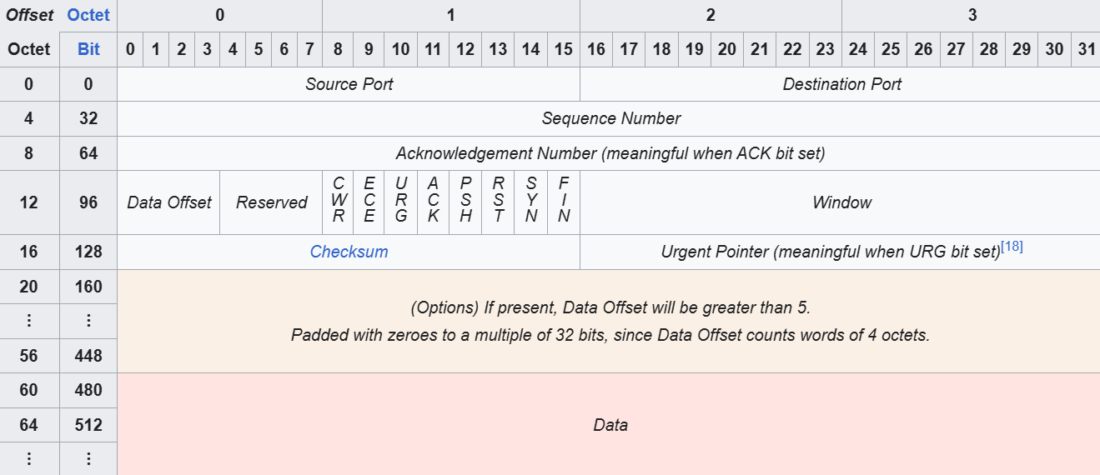

Slide 9
Programmazione concorrente
Per concorrenza intendiamo la possibilita' di eseguire piu' processi o thread all'interno di una macchina. Durante la concorrenza possono pero’ verificarsi alcune problematiche sulle risorse condivise:
Race Condition
Deadlock
Starvation
Possiamo gestire le risorse condivise grazie alle comunicazioni interprocesso.

Slide 10
Comunicazioni interprocesso
Le comunicazioni interprocesso permettono di gestire l'accesso alle risorse condivise. Abbiamo due principali metodi:
- Mutex
Semafori
Le operazioni che riguardano la gestione dei mutex e dei semafori sono atomiche

Slide 11
PROTOCOLLO HTTP
Il protocollo HTTP e' un protocollo client-server che utilizza il protocollo TCP (porta 80) per la manipolazione di pagine web. Ecco le principali caratteristiche:
e’ un protocollo stateless
- le richieste e le risposte HTTP sono basate su testo

Slide 12
Ogni richiesta HTTP e’ composta da:
una start-line che indica il metodo HTTP e la risorsa richiesta
un header che contiene informazioni sulla richiesta o risposta
il body del messaggio che contiene i dati veri e propri (non sempre utilizzato)

Slide 13
HTTP utilizza inoltre dei codici di stato, ovvero numeri di tre cifre che vengono inviati dal server al client per comunicare l'esito di una richiesta. I principali sono:
200: OK
201: created
204: no content
400: bad request

Slide 14
METODI HTTP PRINCIPALI
GET: ottiene una risorsa
POST: invio dei dati al server per essere processati
PUT: aggiorna una risorsa
DELETE: elimina una risorsa

Slide 15
Metodologia ed implementazione
Per la risoluzione del problema, abbiamo implementato:
un client che effettuera’ la connessione e la richiesta HTTP
Un server che gestira’ le connessioni e le richieste HTTP riferite ad un file di esempio (risorsa.html)

Slide 16
Il server:
gestisce con un mutex l’accesso alla risorsa html
e’ non bloccante e utilizza epoll()

Slide 17
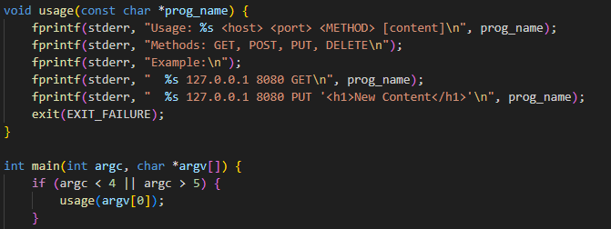
CODICE CLIENT

Slide 18
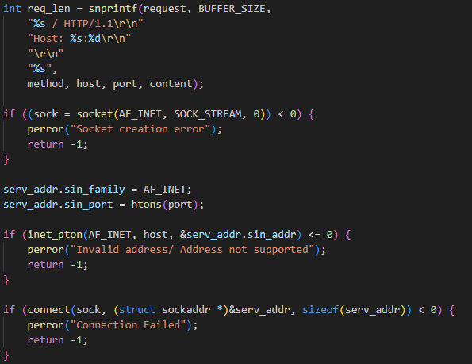

Slide 19
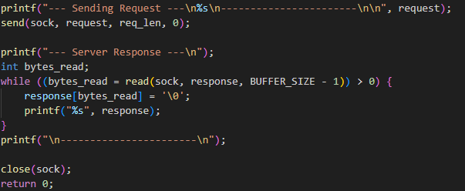

Slide 20
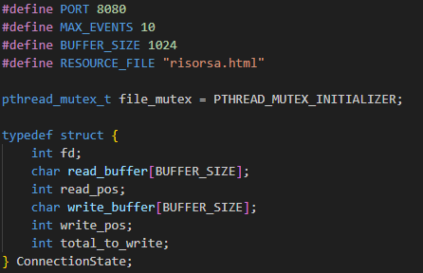
CODICE SERVER

Slide 21
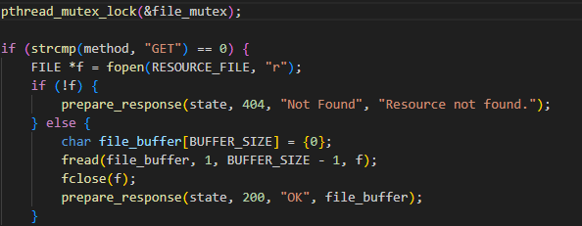

Slide 22
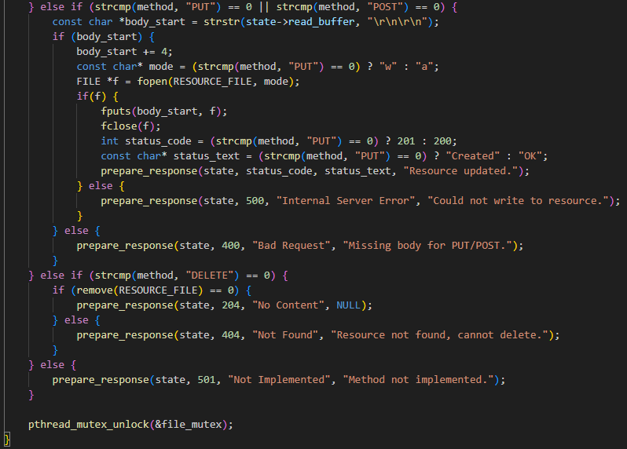

Slide 23
PRESENTAZIONE DEI RISULTATI
Una volta lanciato il programma server e un terminale client, abbiamo verificato che:
utilizzando il metodo GET il client riceve il contenuto della pagina html
utilizzando il metodo PUT o POST e' possibile da parte del client aggiungere contenuto alla risorsa
utilizzando il metodo DELETE si puo' eliminare il file risorsa
Wireshark riconosce il traffico generato come HTTP e i relativi codici di stato

Slide 24
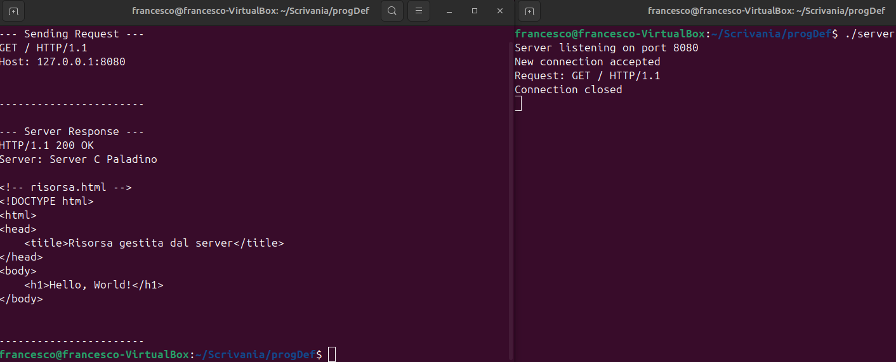

Slide 25
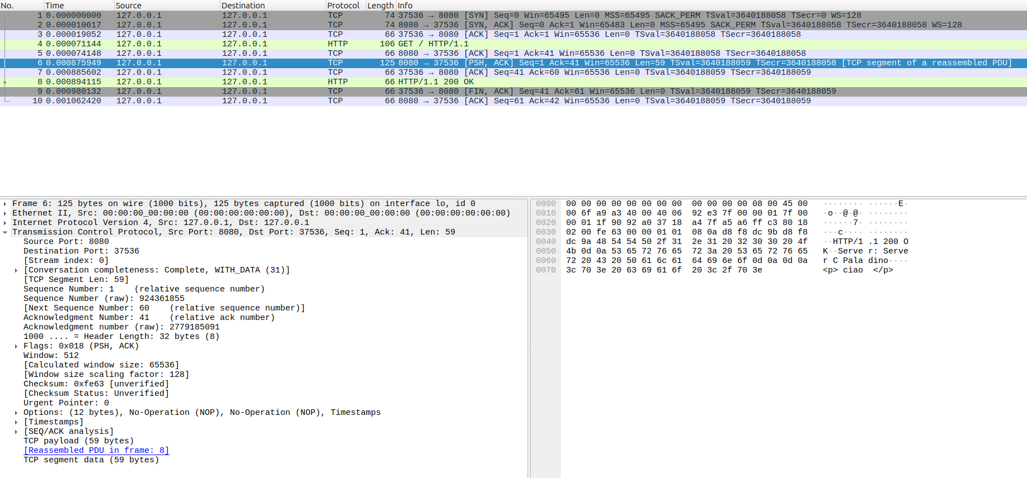

Slide 26
TEST DI CARICO
Utilizzando concurrent.futures.ThreadPoolExecutor di Python:
sono state eseguite 10000 richieste da 1000 thread in 65 secondi.
sono state eseguite 10000 richieste da 2000 thread in 61 secondi.
sono state eseguite 100000 richieste da 2000 thread in 763 secondi.

Slide 27
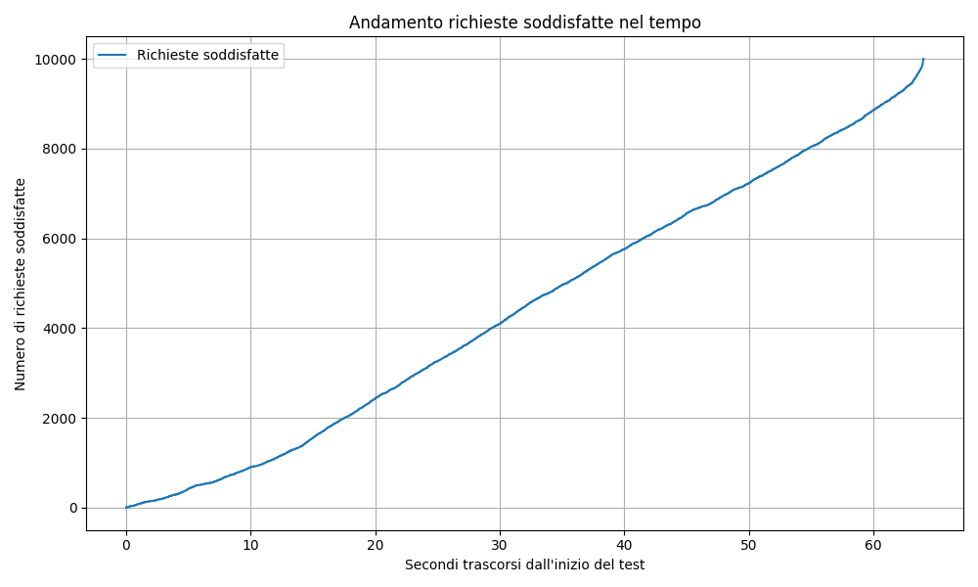
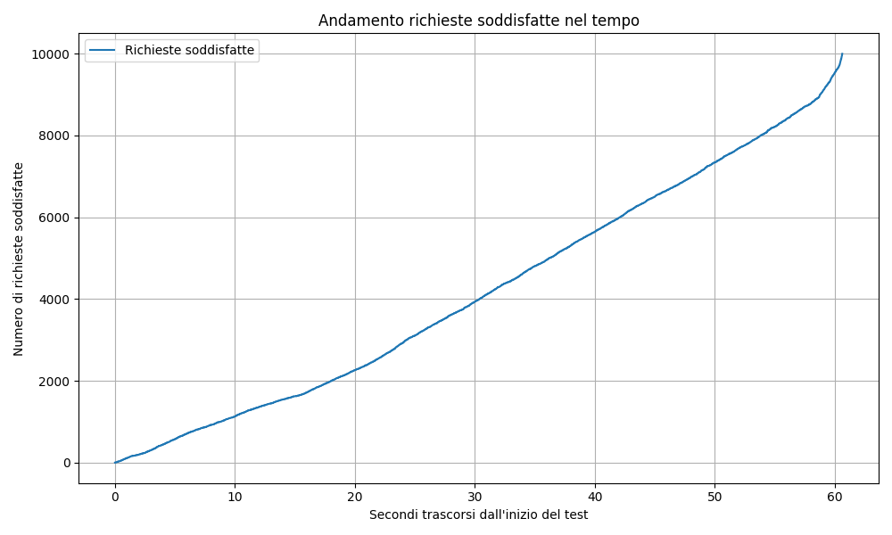

Slide 28
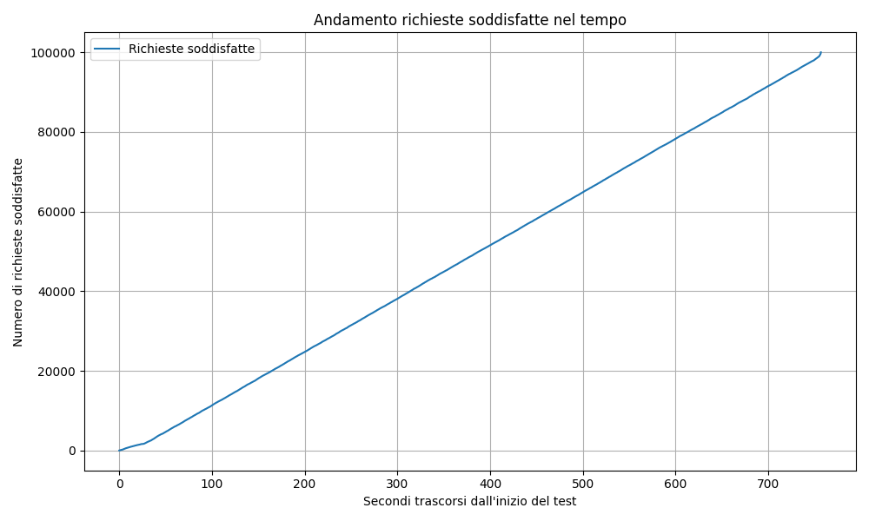

Slide 29
Abbiamo inoltre notato con Wireshark che, dato l'elevato numero di connessioni, il protocollo TCP riutilizza (lato client) le porte TCP occupate da una connessione nello stato di TIME_WAIT.

Slide 30
POSSIBILI SVILUPPI
l’utilizzo di HTTPS
l’integrazione del DNS per la ricerca del sito web

